Slide 1
HSS Fertigungstechnik
Serien- und Einzelteilfertigung im Maschinenbau
Am Handwerkerhof 9
51379 Leverkusen
Tel.: 02171 – 36 39 90
info@hss-maschinenbau.de
www.hss-maschinenbau.de

Slide 2
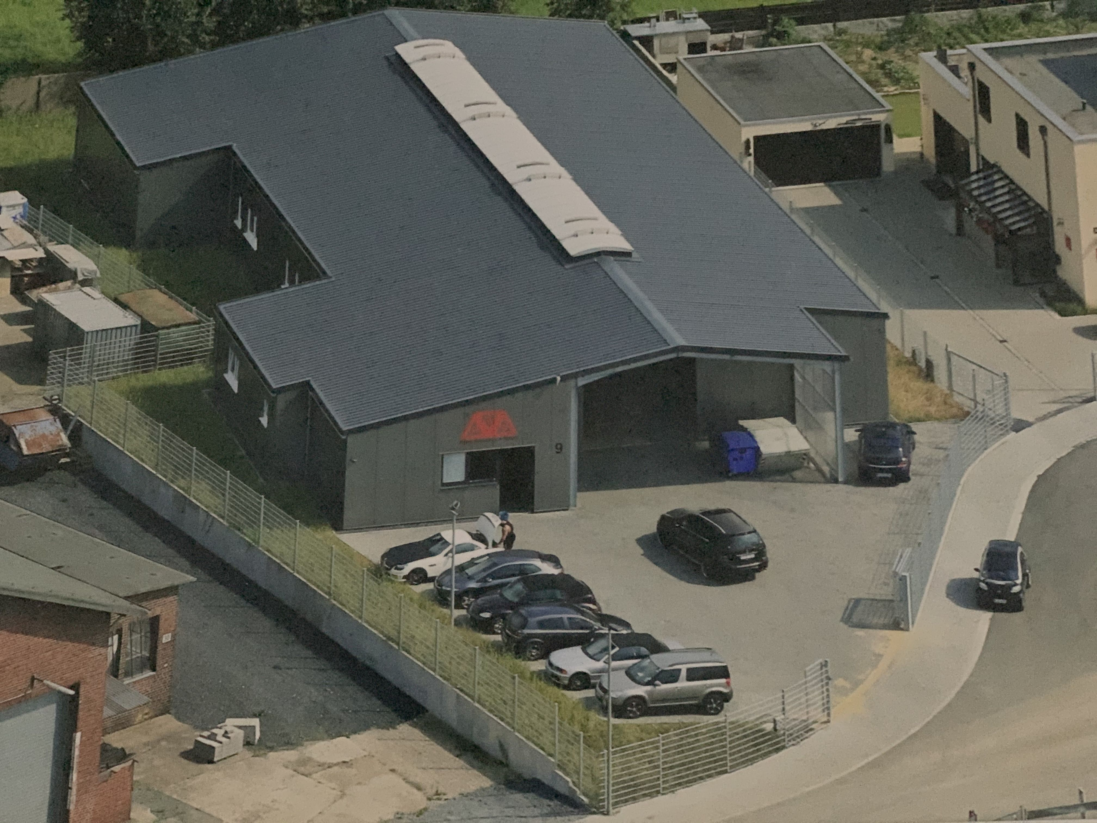
Unsere Leistungen im Überblick
Konventionelles Drehen
Konventionelles Fräsen
CNC Drehen
CNC Fräsen
Schlosserei
CNC Sägen
Strahlen
Richten
Schweisserei
Oberflächenveredelung

Slide 3
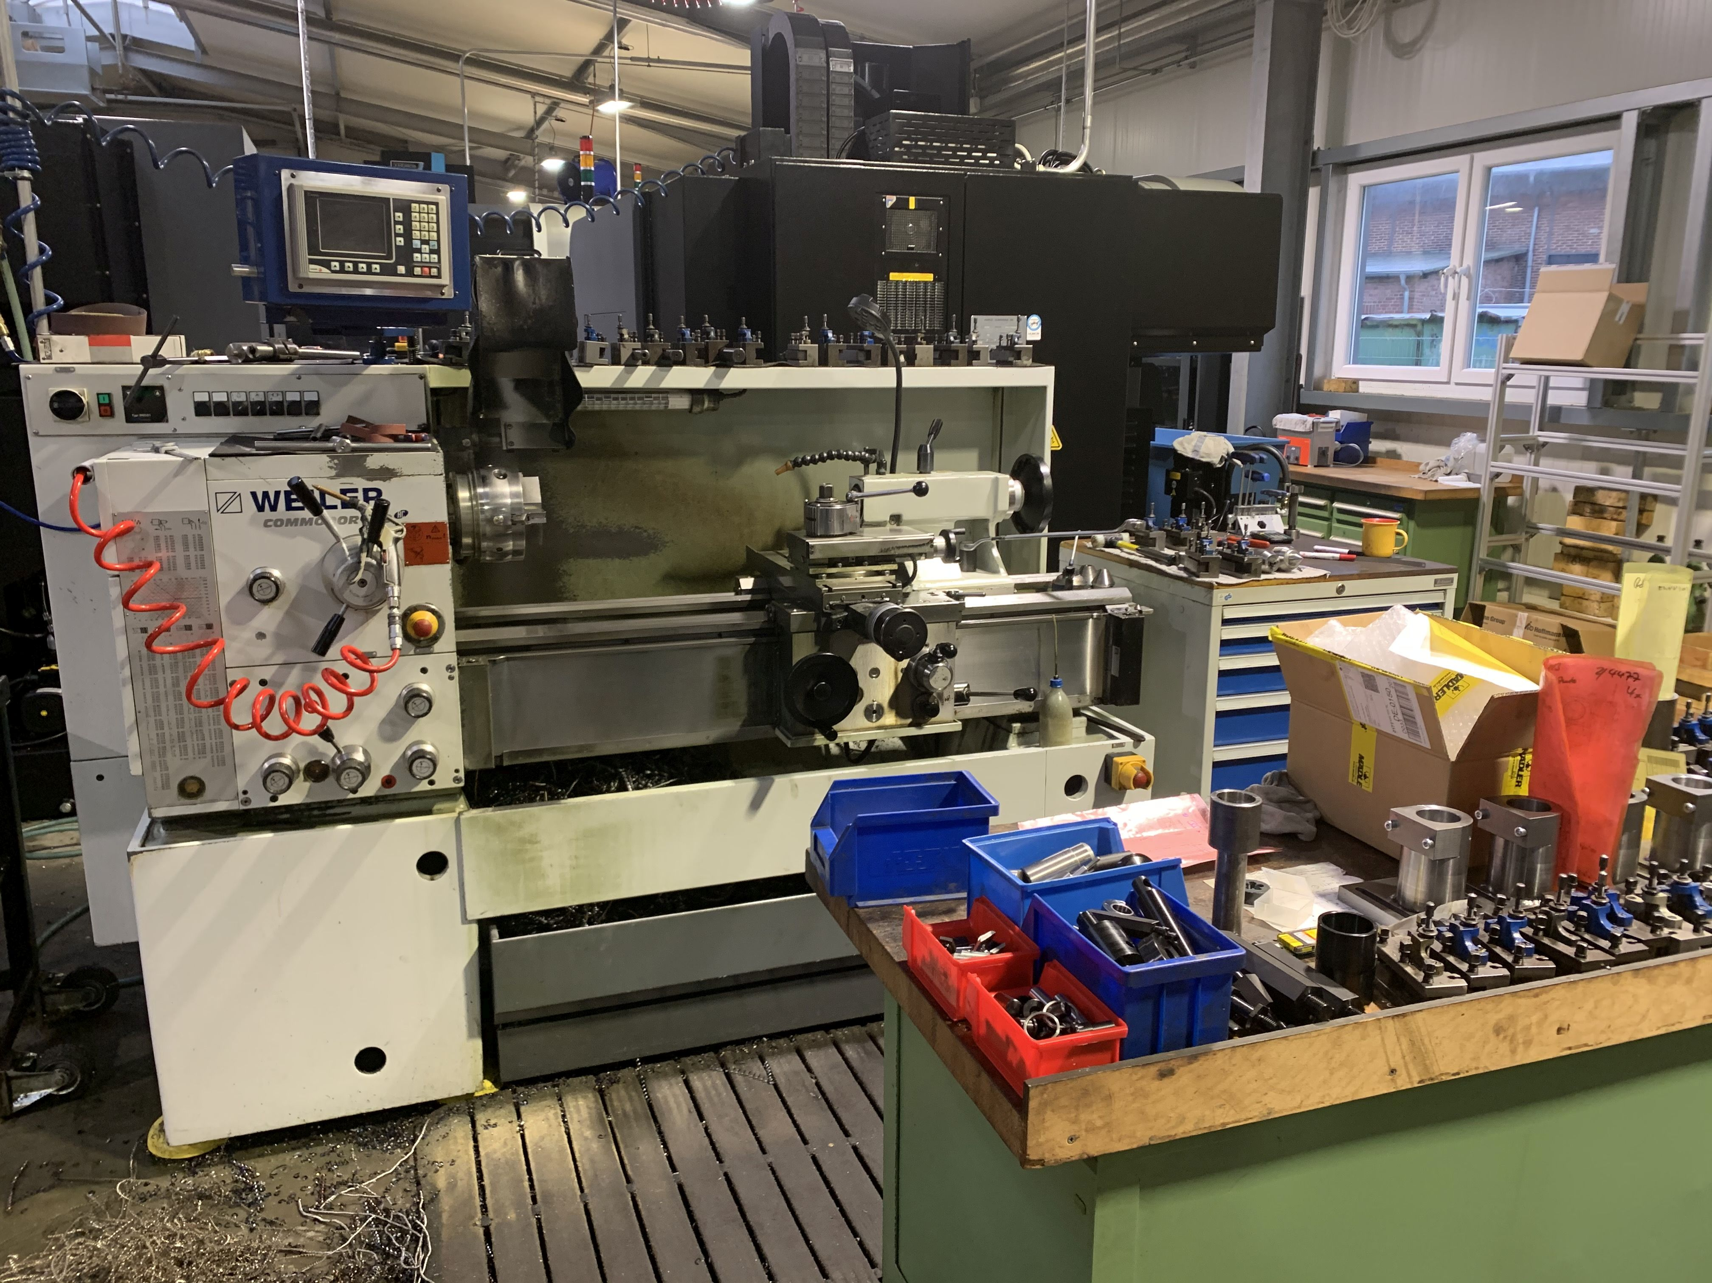
Konventionelles Drehen
Das Handwerk des konventionellen Drehens ist seit vielen Jahrzehnten Bestandteil des Maschinenbaus. Im Gegensatz zum CNC Drehen, werden beim konventionellen Drehen keine computergestützten Produktionsprozesse durchgeführt. Der Umgang mit einer Drehmaschine erfordert deshalb eine gute und sicherere Handhabung. Das Einspannen der Werkstücke muss sehr sorgfältig erfolgen.
Unsere Fachleute sind seit vielen Jahren mit den Umsetzungen von Aufträgen beim konventionellen Drehen vertraut und liefern perfekte Arbeit ab.

Slide 4
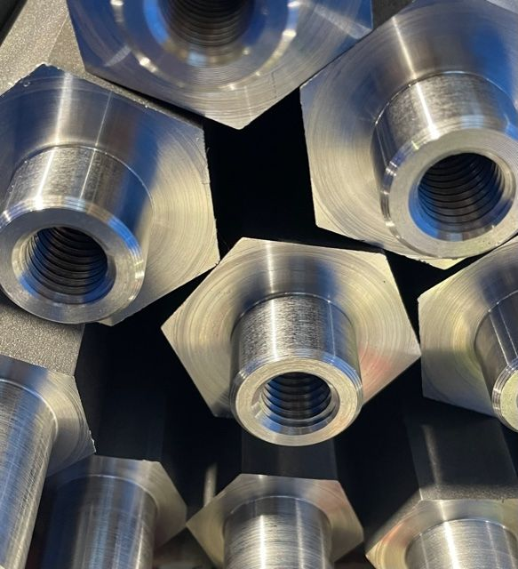
CNC Drehen
CNC Drehen bieten wir für die Bearbeitung aller gängigen Materialien an. Hierbei bieten wir branchenübergreifend, in Abhängigkeit der jeweiligen gewünschten Bauteile, eine hochwertige Verarbeitung und faire Preise. Unsere CNC Qualitätskontrolle überwacht den gesamten Prozess, damit konnten wir in den vergangenen Jahrzehnten eine extrem hohe Kundenzufriedenheit erzielen. Aufgrund unseres großen Materiallagers können wir auch kurzfristige Aufträge umsetzen. Durch eine sehr große Genauigkeit während unseres Fertigungsprozesses sind wir in der Lage auch schwierigste Aufträge zu erfüllen.

Slide 5
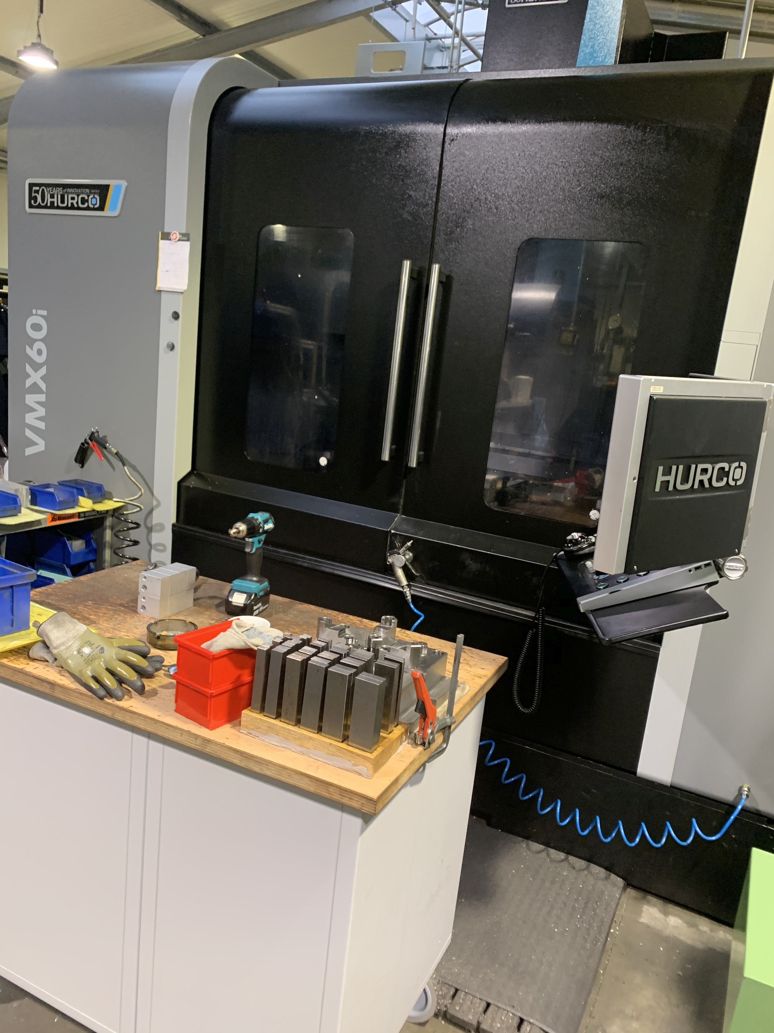
CNC Fräsen
CNC Fräsen können wir mit allen gängigen Materialien realisieren. Auf unseren Bearbeitungszentren werden über die Dialogprogrammierung Ihre Zeichnungen direkt an der Maschine programmiert. Mit der hervorragenden Steuerung und unserem großen Werkzeugstamm werden geringste Rüst- und Programmierzeiten erreicht.
Desweiteren können CAD Dateien eingelesen und verarbeitet werden.
Ein weiterer Bestandteil unserer Zerspanungs-mechaniker ist das Programmieren von Teilen mit komplexen Konturen am Computer mittels einer CAD/CAM Software.

Slide 6
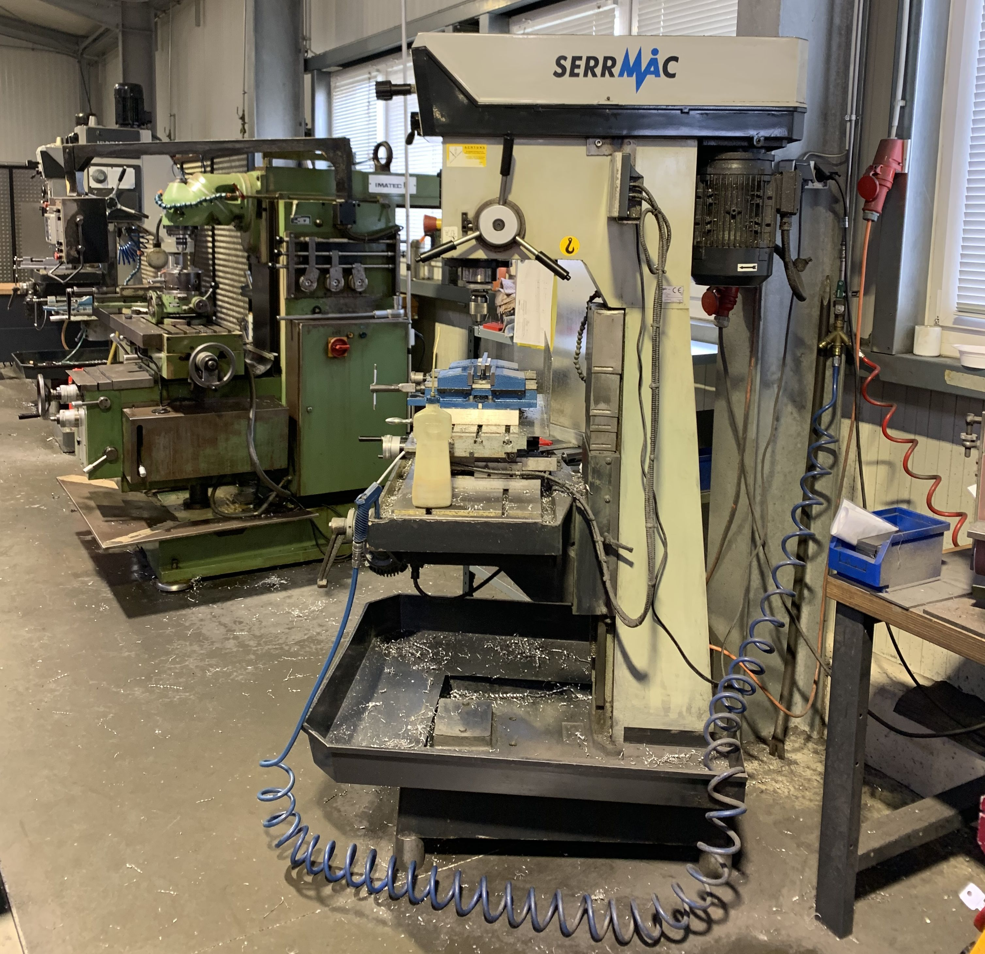
Schlosserei
Unsere Schlosserei ist seit vielen Jahren auf die Metallverarbeitung im Maschinenbau spezialisiert. Hierbei haben wir uns, neben der klassischen Einzelteil- und Kleinserienfertigung, auch auf klassische Reparaturarbeiten spezialisiert.

Slide 7
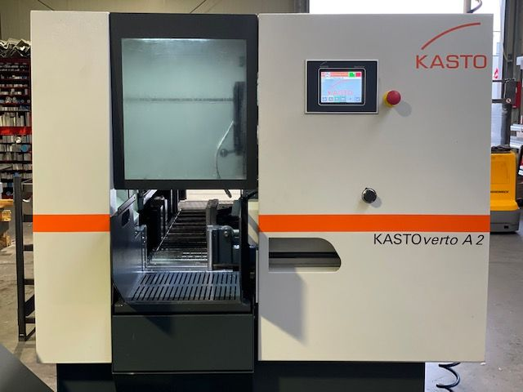
CNC Sägen
HSS Fertigungstechnik bietet seinen Kunden vollautomatisches CNC Sägen verschiedenster Materialien mit anschließender Nachbearbeitung der Werkstoffe.

Slide 8
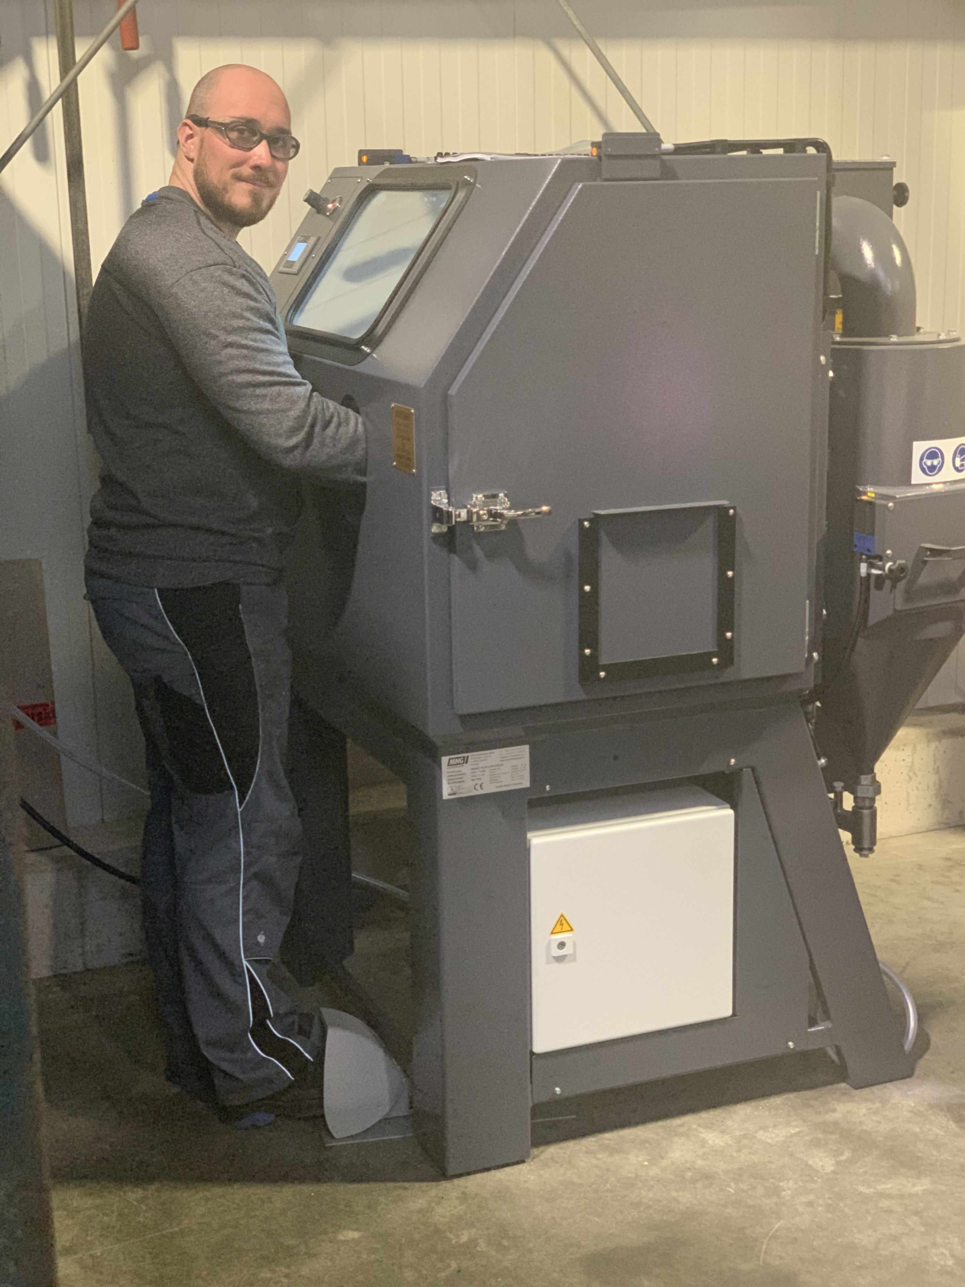
Glasperlstrahlen
Glasperlstrahlen gehört zu den Dienstleistungen, welches ein Werkstück besonders veredelt. Wir können eine Größe von max. 400 mm x 1000 mm bearbeiten.

Slide 9
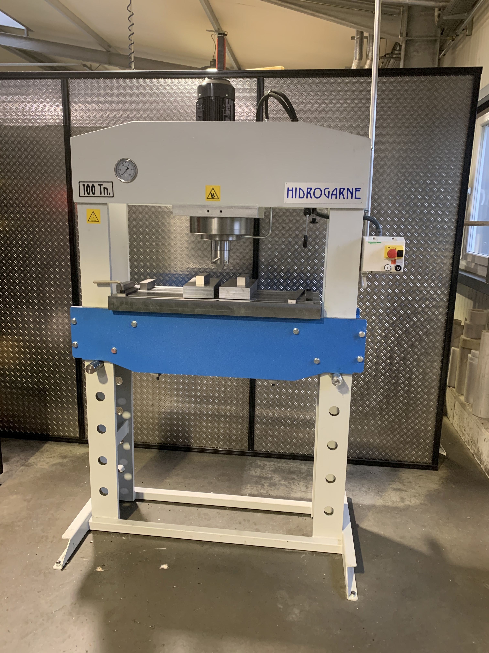
Richten
Die Werkstoffbearbeitung mit einer Hydraulikpresse gehört seit vielen Jahren ebenfalls zu unseren Dienstleistungen, denn viele unserer Kunden möchten zusätzlich eine Bearbeitung in puncto Richten und Biegen. Unsere Hydraulikpresse lässt sich sehr filigran bedienen und erzielt immer die gewünschten Ergebnisse. Selbst Kugellager können wir bei Bedarf einpressen.Wir verwenden eine Hydraulikpresse unter 320 BAR.

Slide 10
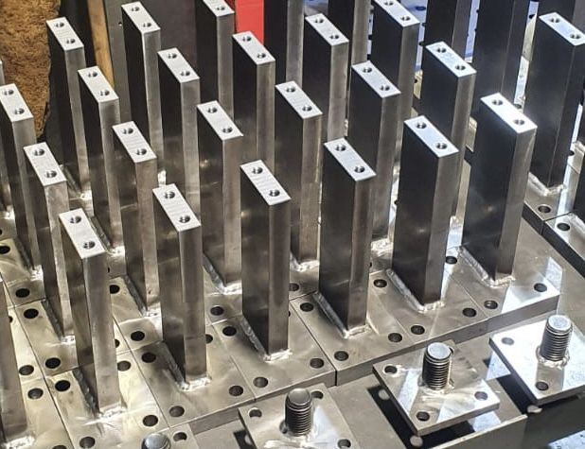
Schweißerei
Unsere hausinterne Schweißerei bearbeitet im WIG /MIG / MAG Schweißverfahren alle gängigen Werkstoffe schnell und kostengünstig. Unsere Schweißer haben jahrelange Erfahrung und verfügen über zahlreiche Zusatzqualifikationen. Das garantiert unseren Kunden optimale Ergebnisse. Reparaturschweißarbeiten können wir für nahezu alle Metalle anbieten. Das WIG Schweißverfahren kommt vor allem bei legiertem Stahl und Leichtmetallen zum Einsatz.

Slide 11
Fremdleistungen
Galvanisches Verzinken
Galvanisches Vernickeln
Brünieren
Eloxieren

Slide 12
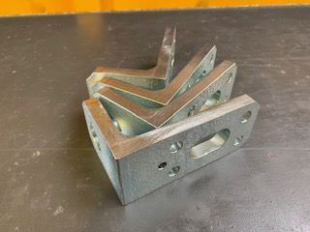
Galvanisches Verzinken
Beim galvanischen Verzinken werden die Werkteile zunächst einmal mit heißem Wasser entfettet, damit Fette, Öle und andere Schmiermittel vom Werkstück getrennt werden.
Im Zinkbad wird Zink mittels Strom auf das Material abgeschieden. Dabei wird möglichst reines Zink an der Anode durch Strom in das Salzwasser im Zinkbecken gelöst, der Metallwerkstoff wird als Kathode in die Elektrolyt-lösung getaucht und so mit Zink überzogen. Die Standard-schichtdicke beträgt im Regelfall 8-12 µm.

Slide 13
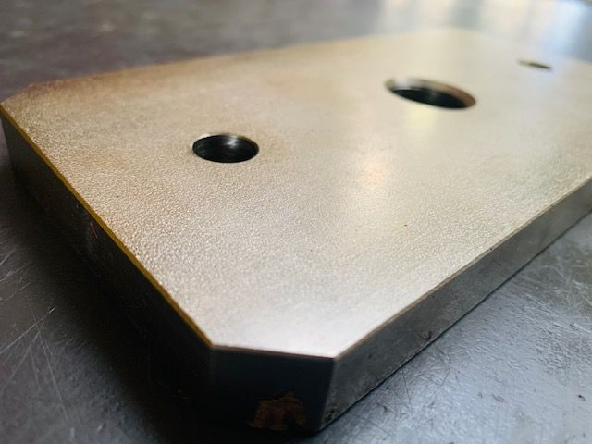
Galvanisches Vernickeln
Wir bieten unseren Kunden galvanisches Vernickeln für zahlreiche Oberflächen an. Beim Prozess des galvanischen Vernickelns entsteht eine helle farbliche Aufhellung, die etwas an Silber erinnert. Durch eine verdichtete Oxidbeschichtung wird das Material gegen Einflüsse wie z.B. Rost sehr gut geschützt. Wir können beim galvanischen Vernickeln alle wichtigen Oberflächenbeschichtungen realisieren lassen.

Slide 14
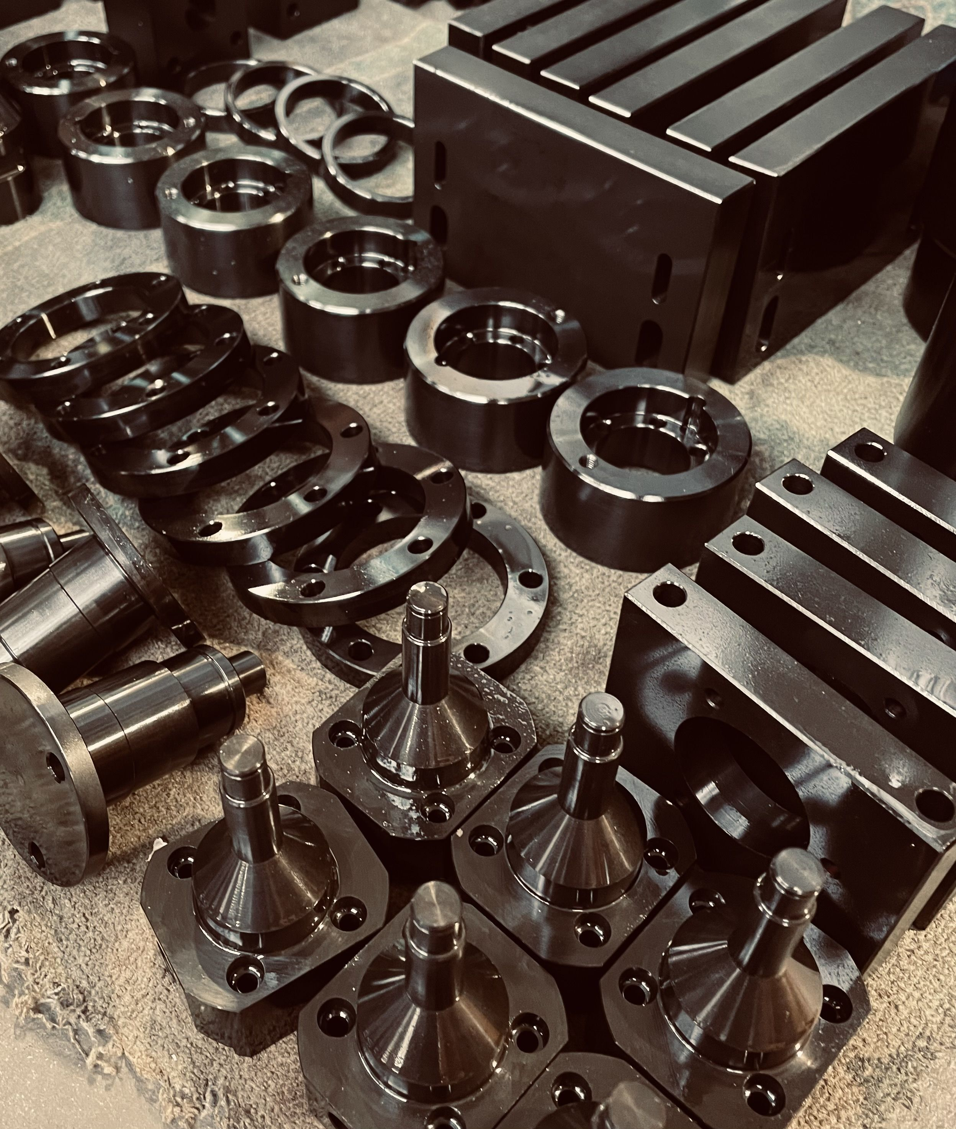
Brünieren
Beim Brünieren werden, nach Vorgaben der DIN Norm 50983, die Werkstoffe in eine säurehaltige oder stark alkalische Lösung getaucht. Durch diesen Prozess erhält das eingetauchte Werkstück eine sehr dunkle Schutzschicht, die für eine Materialumwandlung sorgt. Diese Umwandlung sorgt für einen langanhaltenden Schutz des Werkstücks vor vielen äußeren Einflüssen.

Slide 15
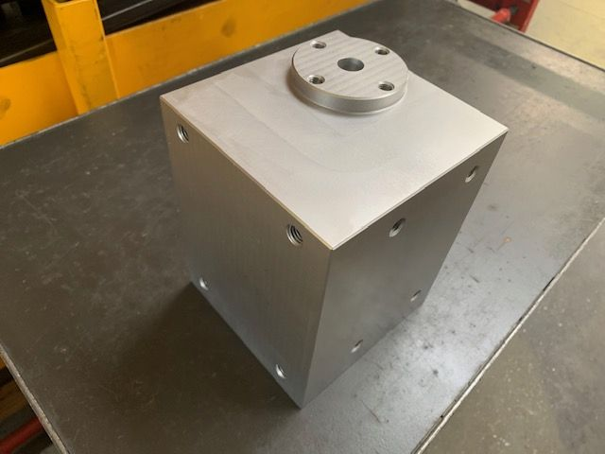
Eloxieren
Bauteile aus Aluminium kann man mittels galvanischem Eloxieren einer Oberflächenveredelung unterziehen. Dieses geschieht mit einer anodischen Oxidation und der Reaktion mit Sauerstoff. Im Gegensatz zu galvanischen Oberflächenveredelungen wie Verzinken oder Vernickeln, findet beim Eloxieren eine Oberflächenreaktion statt. Diese schützt das Material vor äußeren Einflüssen. Die Optik der Oberfläche kann durch gezielte Einflussnahme beeinflusst werden. Selbst farbliche Eloxierungen sind für uns kein Problem.

Slide 16
Unser Maschinenpark
Hier bekommen Sie einen Überblick über unseren Maschinenpark nach Sparten getrennt

Slide 17
CNC Bearbeitung
4 x Bearbeitungszentrum Hurco VMX 42i
1.067 x 610 x 610
4 x Bearbeitungszentrum Hurco VMX 60i
1.524 x 660 x 610
2 x Bearbeitungszentrum Hurco VMX 30i
760 x 510 x 610
4 x Drehzentrum Hurco TMX8 MYi
Verfahrwege X/Z/W/Y mm
230 / 560 / 640 / +/- 55

Slide 18
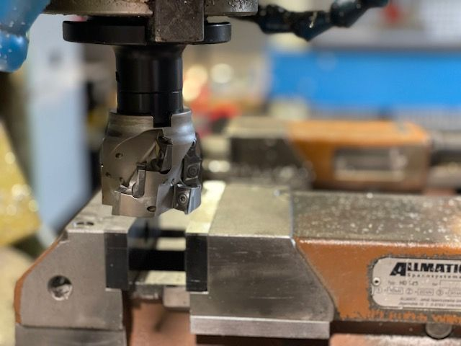
Fräsmaschinen
Ho Chun UH-1000A
Imatech FU 145

Slide 19
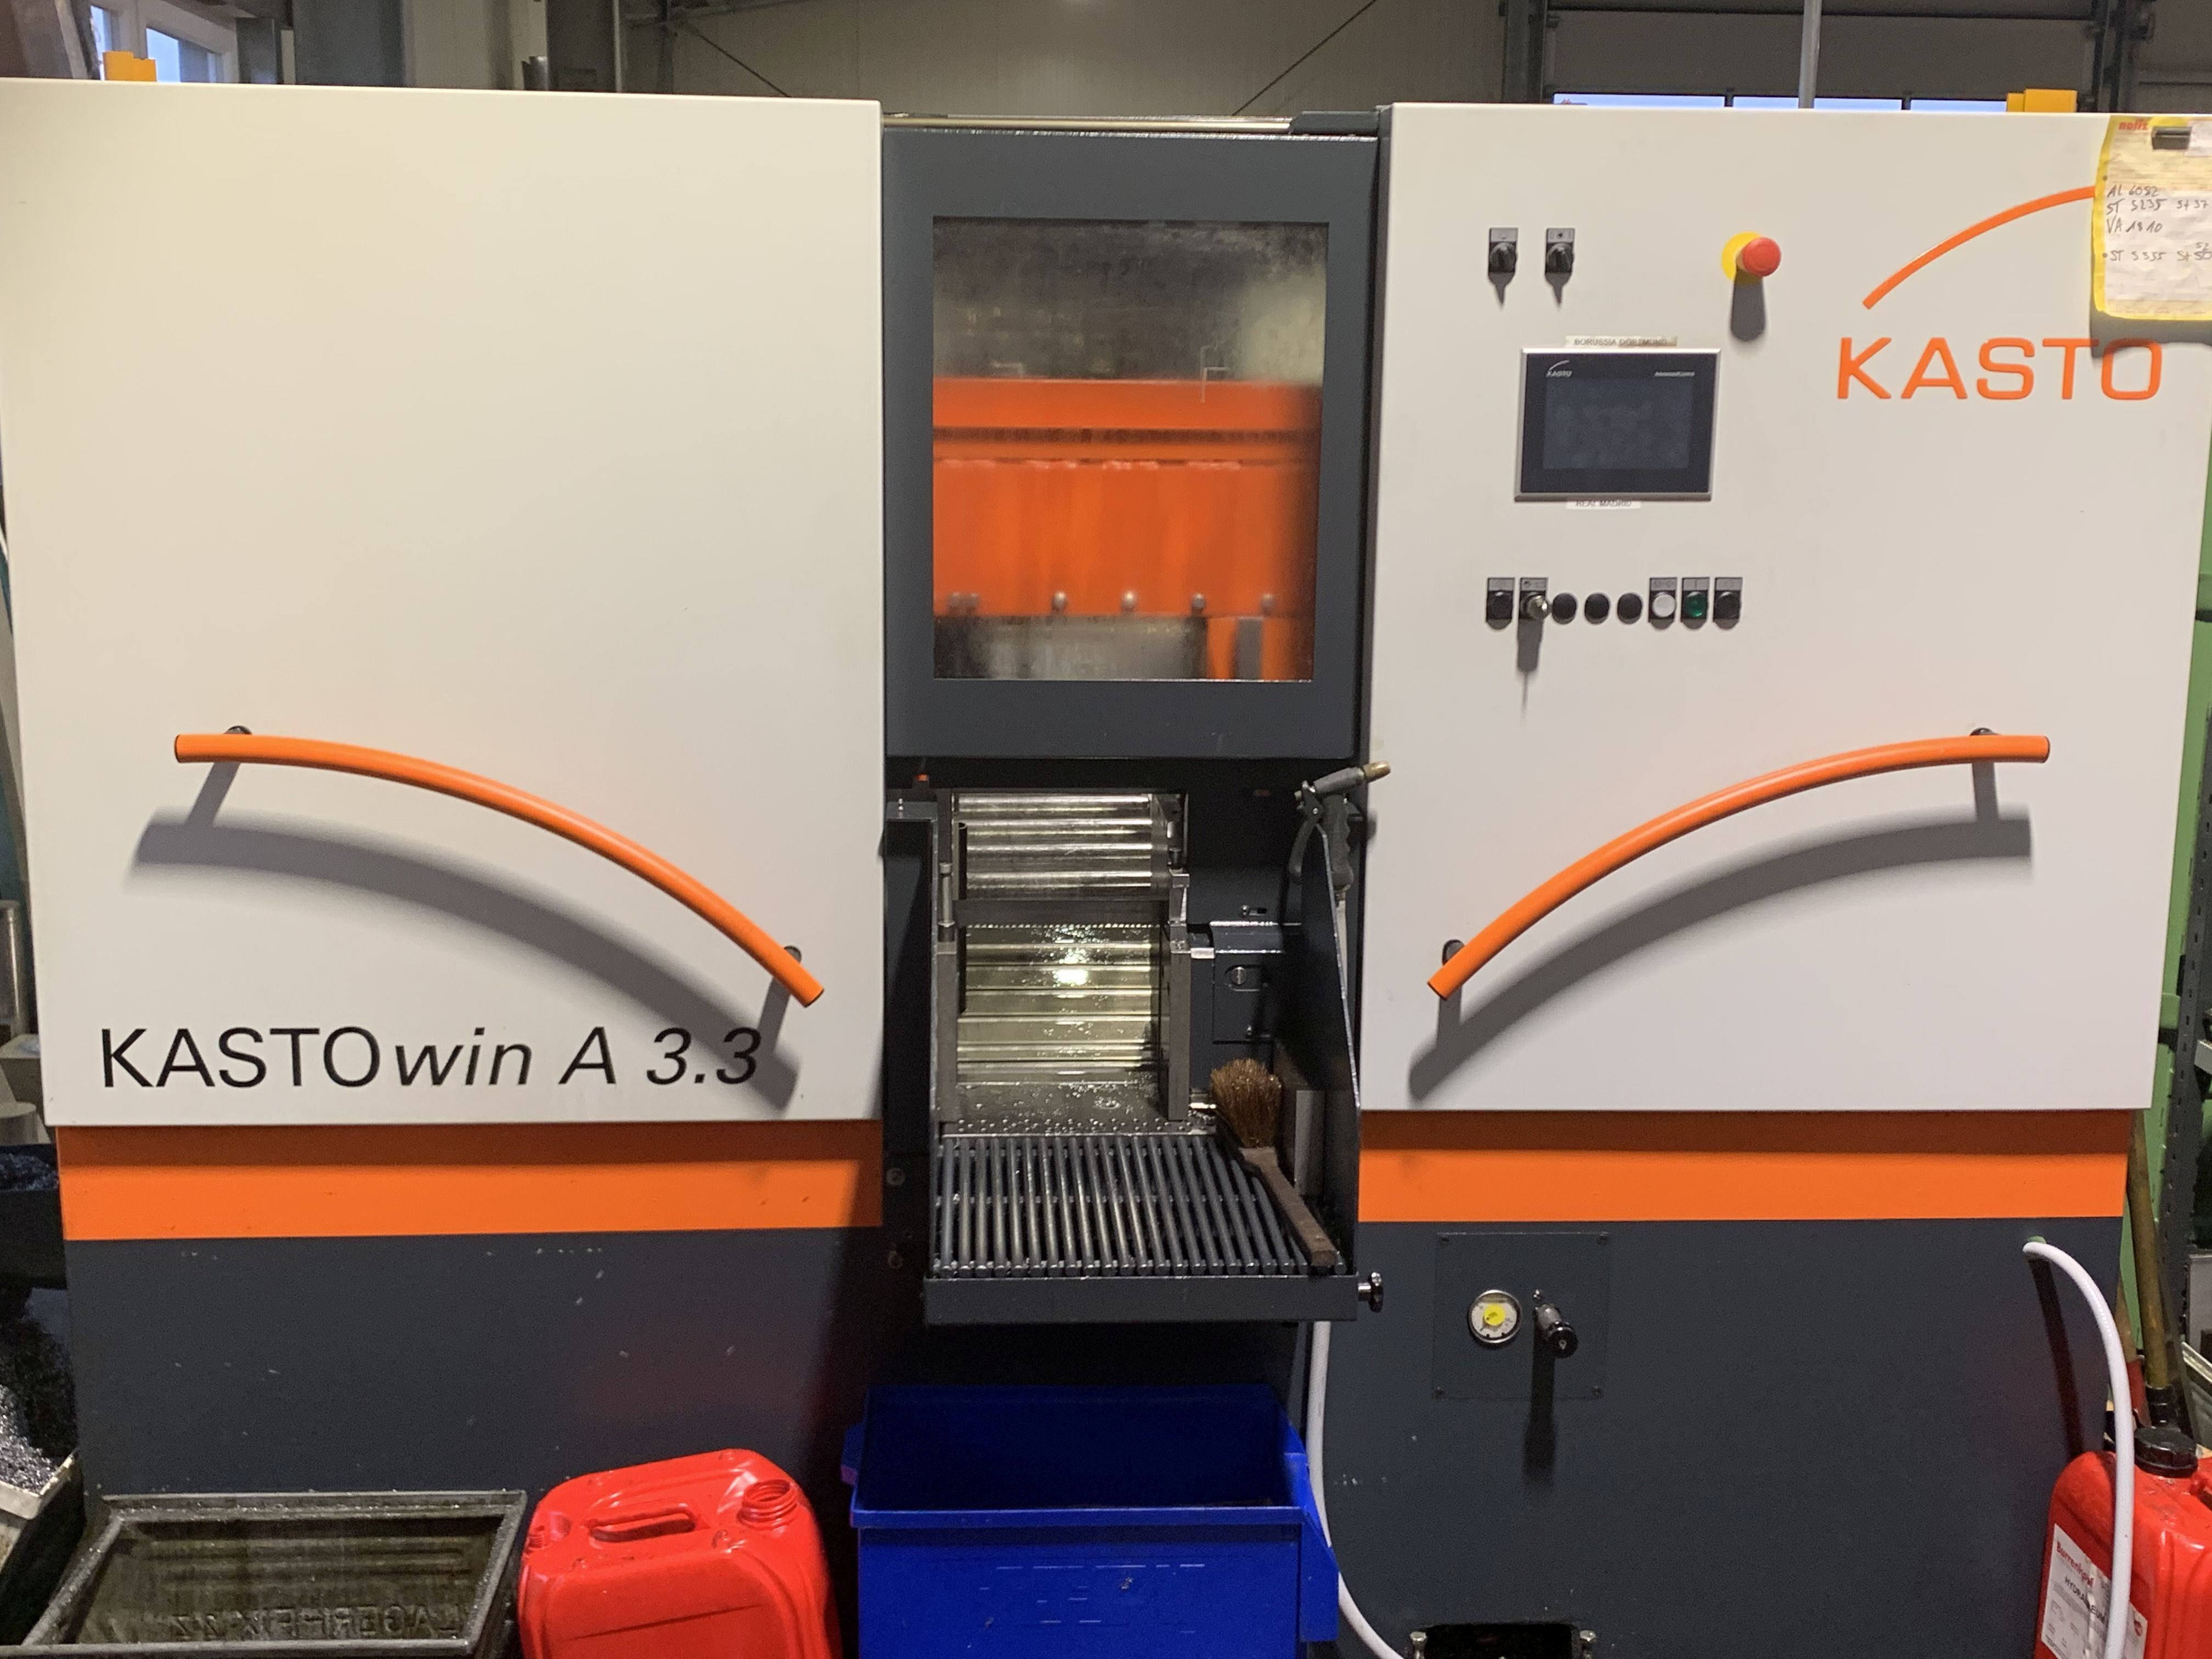
Sägen
Kasto Win A3.3 (Vollautomatik)
Kasto verto A 2 (2 Geräte)

Slide 20
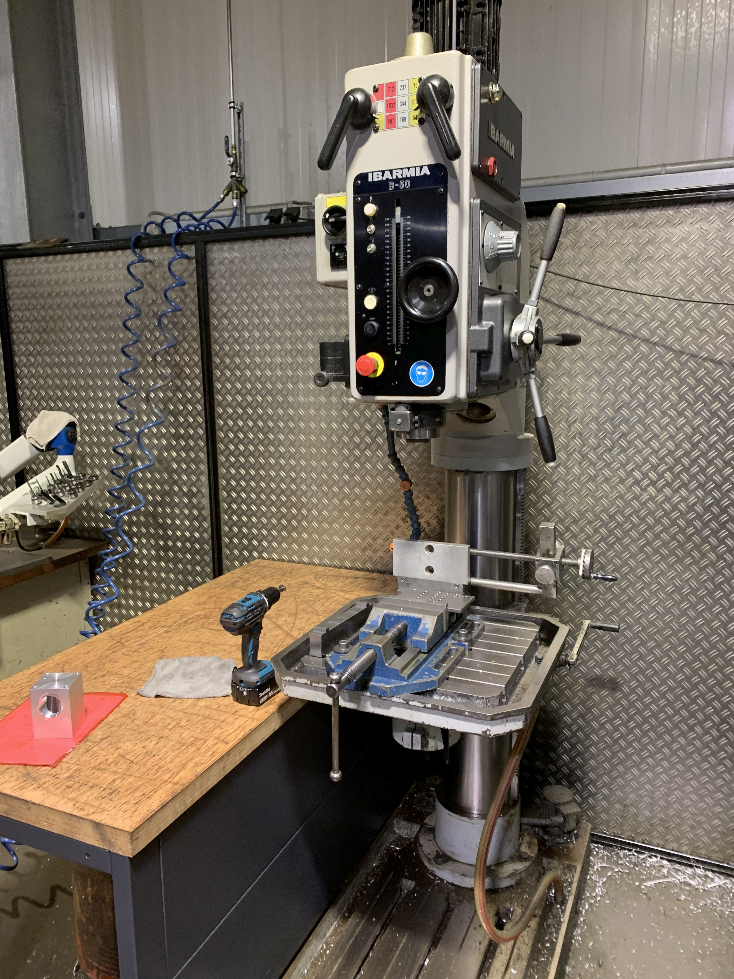
Säulenbohrmaschinen
IBARMIA B-50 (2 Stück)
SERRMAC TCS (2 Stück)

Slide 21
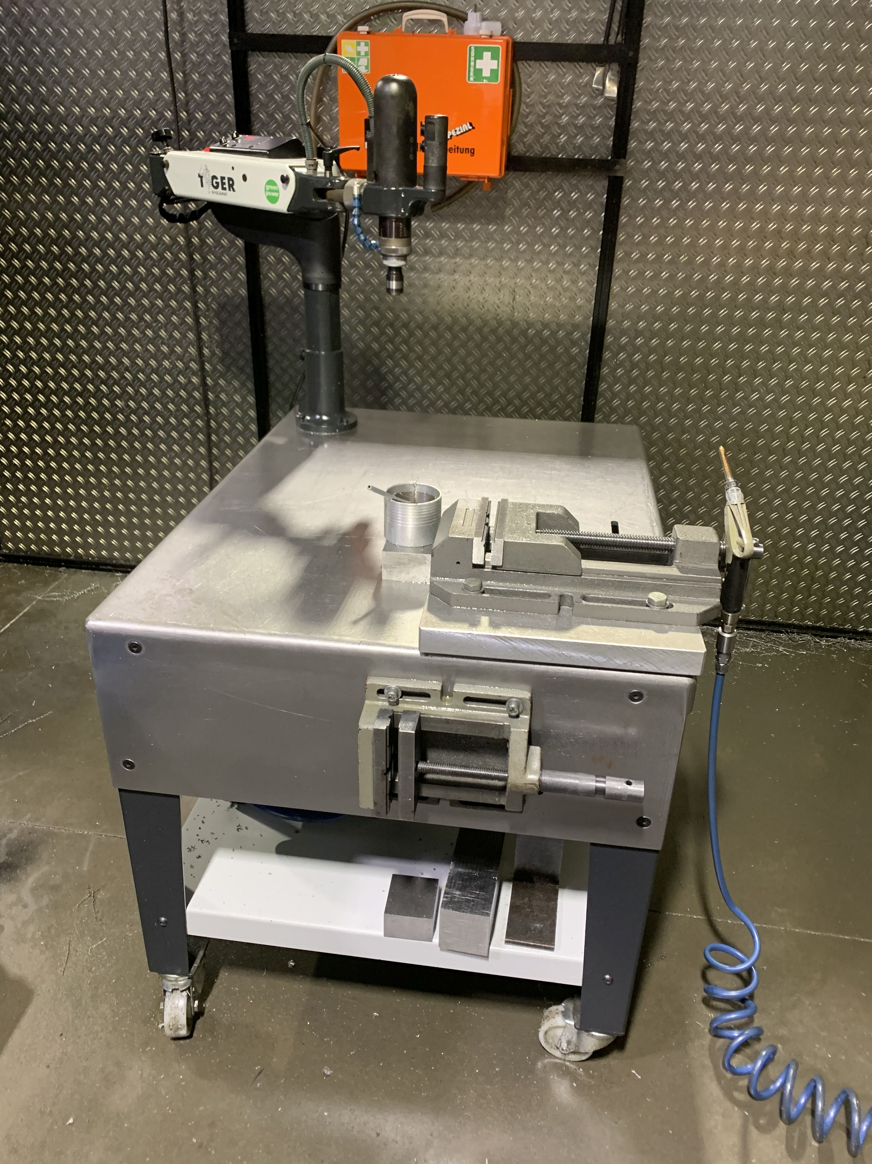
Gewindeschneider
Powerflex 2 / Druckluft
Powerflex Tiger / elektrisch

Slide 22
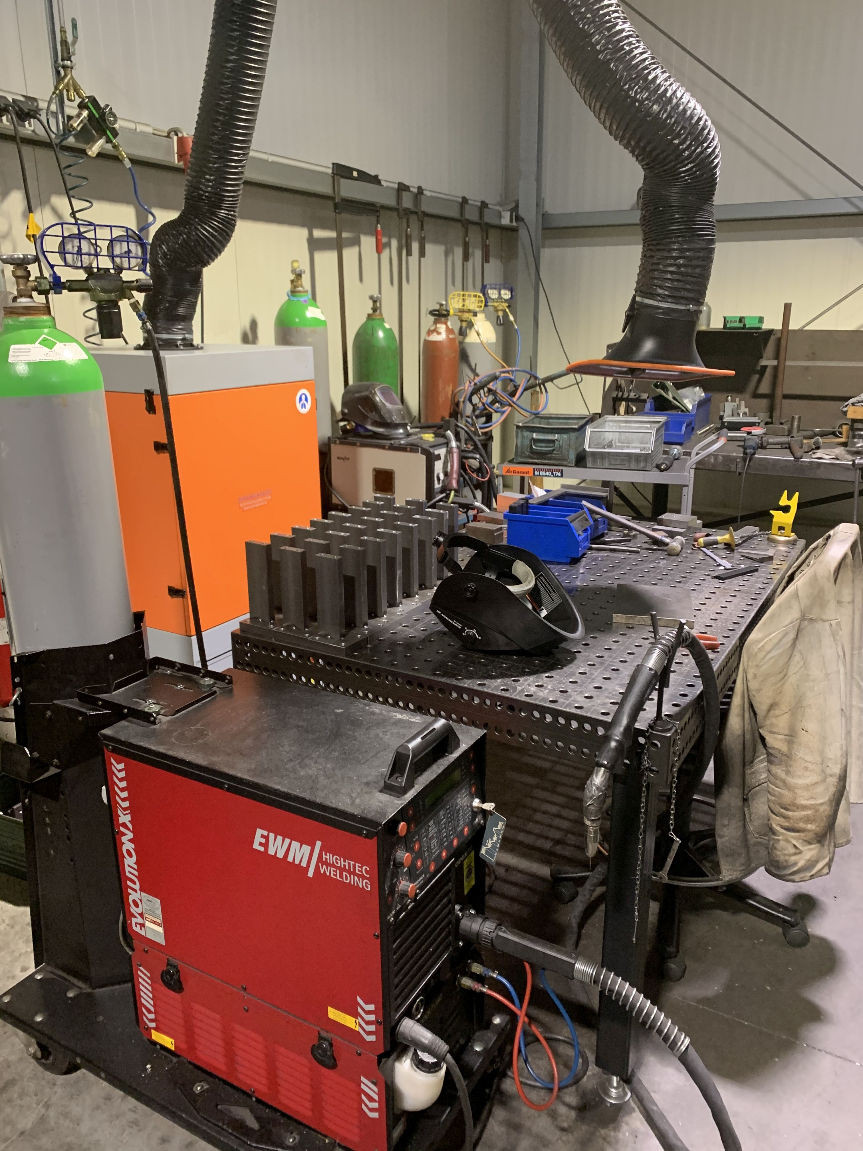
Schweißtechnik
Mig-Mag / Wig
EWM Picomig 180 Puls
EWM Phoenix Expert Puls Force Arc

Slide 23
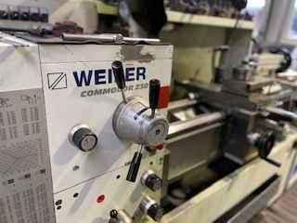
Drehbänke
Weiler Commodor 230AC 230×1.000
Voest-Alpine DA 210 210×1.500
GDW LZ360S (2 Stück) 210 x 1.000

Slide 24
Weitere Maschinen
Hidrogarne Hydraulikpresse 100 Tonnen zum Richten langer Werkstücke
MHG Strahlanlage Typ SMG 50 – KP – LED zum Glasperlstrahlen

Slide 25
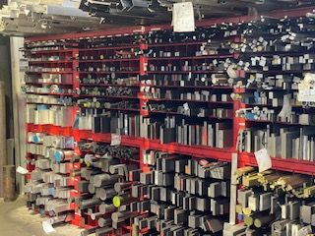
Lagerbestände Teil 1
ST 52-3 K / Automatenstahl
Flach von 10×5 bis 300×30
Vierkant von 5×5 bis 120×120
Sechskant von SW 8 bis 70
Rund von Durchmesser 3 bis 250

Slide 26
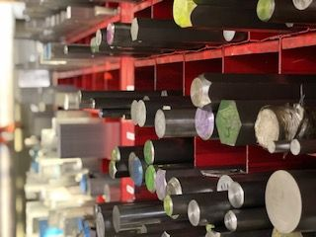
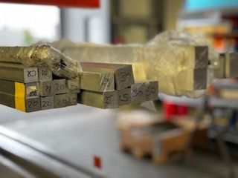
Lagerbestände Teil 2
Al in Si 0,5; Si 1; 4,5 Mn
Flach bis 300x 30
Rund bis Durchmesser 200
1.4301, 1.4305, 1.4571
Flach blankgezogen bis 100 x 30
Flach gewalzt bis 200 x 30
Rund Durchmesser 6 bis 160 Sechskant SW 8 bis 65

Slide 27
Lagerbestände Teil 3
12 x 3 bis 32 x 6
Rohre DIN 2391
Durchmesser 10 – 100 div. Wandstärken
Werkzeugstähle div. Abmessungen
42 CroMo4 und 16 MnCR
Div. Abmessungen in MS58, in RG 7, CUSN12
Wellen in CF 53
Durchmesser 6 – 50
Trapezgewindespindeln 3 m Länge

